Slide 1
109學年度 第二學期
水泉國小班親座談會
總務處

Slide 2
Part one
跨年度工程進度

Slide 3
龍泉校區
水泉校區
耐震補強工程進行中
請家長及孩子務必注意安全
完成老舊廁所改建 清新森林風
歡迎家長參觀使用
龍泉校區
遊戲場即將改建 會與家長進行通知
幼兒園
遊戲場完工 請家長帶著孩子安心使用
水泉.龍泉校區
電力改善工程預計7月施工
班班有冷氣
水泉.龍泉校區
視聽教室改善工程
給孩子最優質的科技化教室

Slide 4
Part two
成為我們的夥伴吧

Slide 5
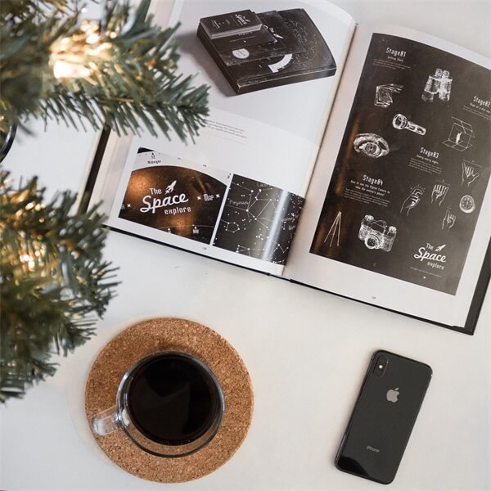



We Want You
園藝志工
水泉校區
圖書志工
龍泉校區

Slide 6
Part three
一起幫幫忙

Slide 7

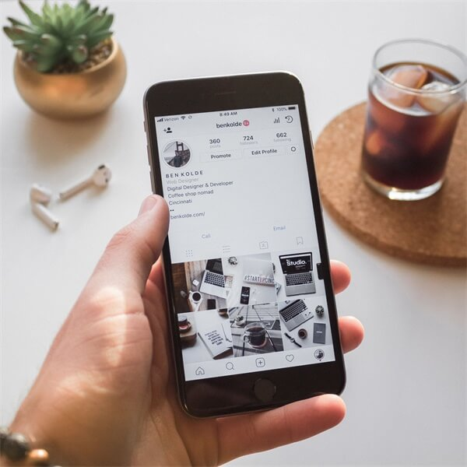
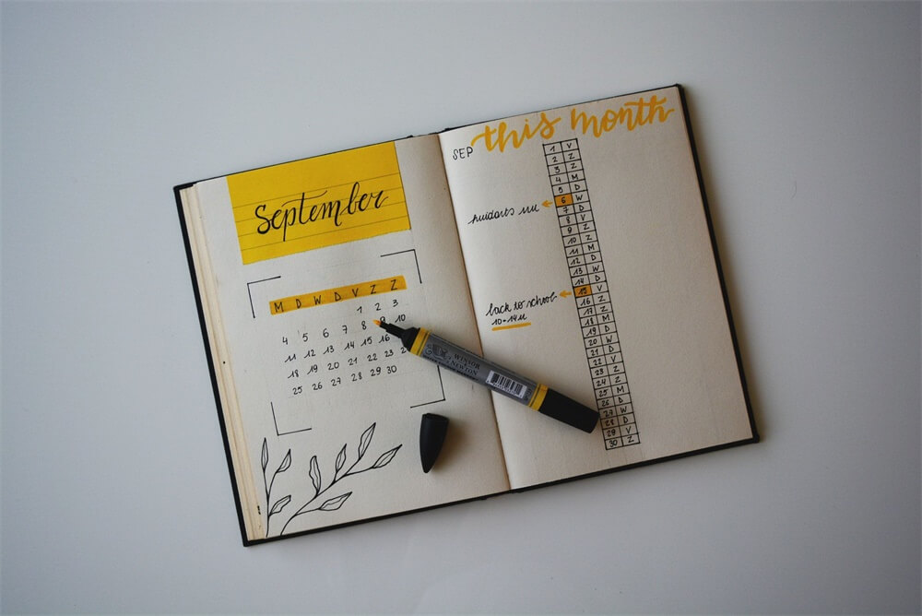
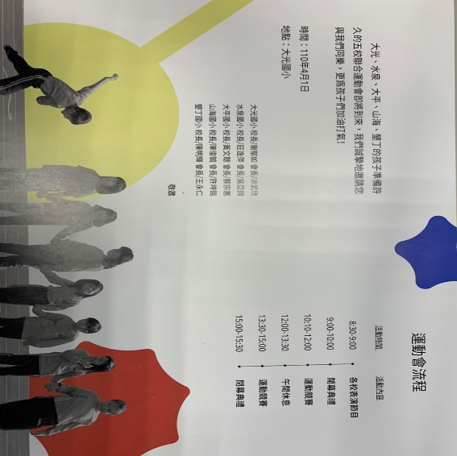
減少手機使用量
五校聯運
校園安全

